Slide 1
Полиморфизм
Сальме Ибраим

Slide 2
Что это?
Полиморфизм — одна из трех основных парадигм ООП. Если говорить кратко, полиморфизм — это способность объекта использовать методы производного класса, который не существует на момент создания базового.

Slide 3
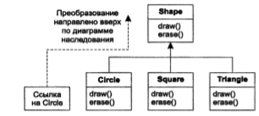
Пример
Например у нас есть базовый класс Shape от которого наследуется три класса. Нам нужно вызвать метод draw у всех наследников для этого по логике нам индивидуально нужно создать все три объекта и вызвать их метод по отдельности, это ревизуемо но не сильно эффективно. Благодаря полиморфизму мы можем создать массив типа Shape и поместить в него объекты этих классов. После чего к каждому объекту будет присвоена ссылка типа Shape, после чего мы с лёгкостью можем пройтись в цикле и вызвать объект draw у каждого объекта.

Slide 4
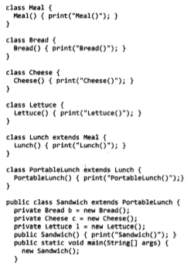

Конструкторы и полиморфизм
Конструктор базового класса всегда вызывается в процессе конструирования производного класса. Вызов автоматически проходит вверх по цепочке наследования, так что в конечном итоге вызывается конструктор всех базовых классов во всей цепочке наследования.

Slide 5
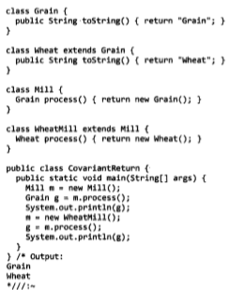
Ковариантность возвращаемых типов
Ковариантость возвращаемых типом-этот термин означает, что переопределенный метод производного класса может вернуть тип, производный от типа, возвращаемого методом базового класса:

